Slide 1
Anamnez almanın önemi
Anamnez, tanı koyulmasında anahtar rol oynar,
Özel önlem gereken sistemik hastalıklar öğrenilir,
kullandığı ilaçlar,
bazı sistemik hastalıklar ağzı ve dişleri etkiler, sadece dişin tedavi edilmesi yetmez, o hastalığında tedavisi gerekir,

Slide 2
Anamnez almanın önemi
Öykü gereksiz tetkik ve araştırmaları engeller,
Zaman ve para kaybını engeller

Slide 3
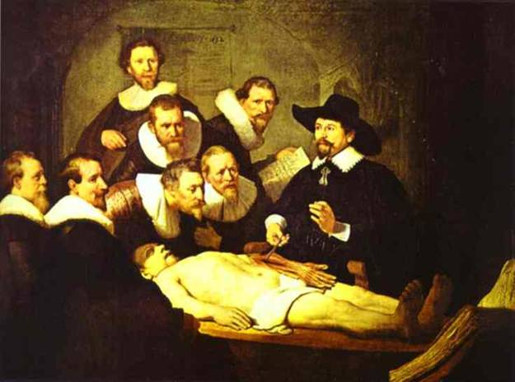
Ortamın görüşmeye hazırlanması
Hastayı görmeden önce tıbbi kartı size hastanın öz geçmişi, hastalıklarının seyri hakkında bilgi verir.

Slide 4
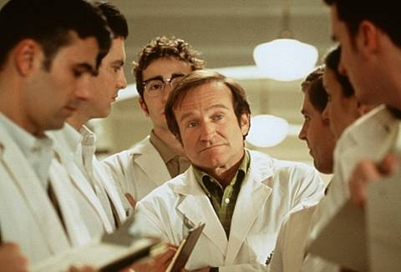
Görüşme sırasında , siz hastanızı incelerken, hastanız da sizi izliyor olacaktır. Bilinçli veya bilinçsiz yaptığınız her hareketle ve kullandığınız her kelimeyle hastaya mesajlar veriyor olacaksınız.

Slide 5
Duruşumuz, mimiklerimiz, göz teması ve kullandığımız kelimelerle hastaya önem verdiğimizi göstermeliyiz.
Karşılıklı konuşmalar sırasında, yeterli zamanınız olmasa bile telaşlı görünmemeli sakin davranmalıyız.
Hoşnutsuzluk, sıkıntı, sabırsızlık olarak algılanabilecek tavırlar iletişimi bozacaktır.

Slide 6
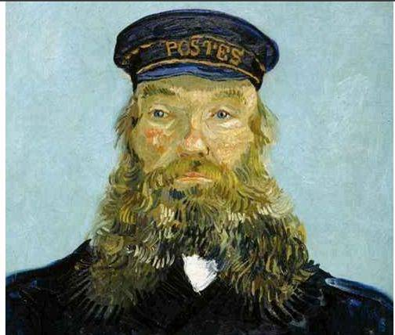
Dış görünüş
Dış görünüşümüz de hasta ile yapacağımız görüşmenin seyrini belirleyecek unsurlardan biridir. Temizlik, düzen, uyumlu kıyafet ve yaka kartı hastaya güven verecektir.

Slide 7
Çevre
Hasta ile görüşülecek ortamı siz ayarlamalısınız. Kendiniz ve hastanın rahat ettiği bir ortamda görüşme yapmalısınız. Bu zamanı kaybetmeye her zaman değer.
Hasta yakınları oradaysa hastaya görüşmenin onların önünde yapılması için izin vermesini rica edin. Hastaya seçme hakkı tanıyın.
Örneğin “Sizi yalnız mı yoksa kardeşinizle mi dinlememi tercih edersiniz?”

Slide 8
Odanın yerleşimi
Göz hizasında oturulmalı,
Arada fiziksel engel olmamalı,
Rahatsız pozisyonlar öykünün kısa kesilmesine neden olur.
Hastanın eşyaları için uygun yerler olmalı.

Slide 9
Genel İlkeler
Hastanın anlayabileceği dilden konuşun.
Dispne yerine “nefes darlığı”nı tercih edin.
Bir seferde birden fazla soru sormayın.
Tüberküloz, plörezi, bronşit, pnömoni geçirdiniz mi? sorusu kafa karıştıracaktır.

Slide 10
Kimlik Bilgileri
Hastanın kimlik bilgileri hem hitabımızı kolaylaştıracak hem de hasta ile ilgili gerekli bir çok bilgiye ulaşmamızı sağlayacaktır.

Slide 11
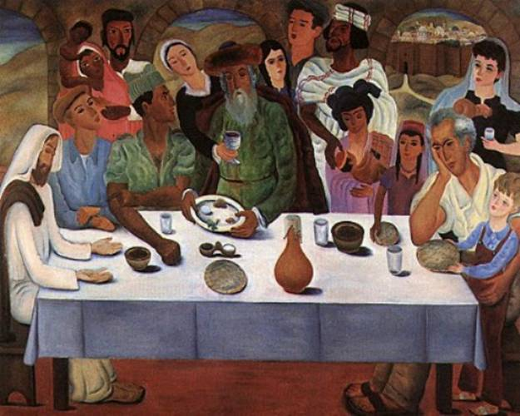
Hastayı öyküye davet
Görüşmeye başlarken oldukça rahatlatıcı tarzda ve açık-uçlu sorular sorunuz.
“Sizi buraya getiren sebep nedir?”
“Size nasıl yardımcı olabilirim?”

Slide 12
Hasta yanıt verdikten sonra sıkça “Başka bir şey var mıydı?”
“Çene ağrınızı biraz daha anlatır mısınız?”
Hastanın söylediklerini takip edin. İyi öykü alma tekniği hastanın öyküsünü kendiliğinden anlatmasına izin vermektir.
Örneğin “dışkınız kırmızı mıydı” sorusu kapalı uçludur. Onun yerine “dışkınız ne renkti?” sorusu iyi bir soru olacaktır.

Slide 13
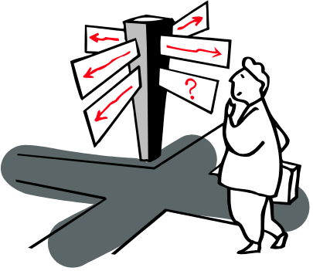
ANA YAKINMA
Hastanın hekime başvurmasına neden olan yakınma veya gerekçedir.
Notes:
Bazan hastanın belirttiği nedenin de ötesini sorgulamak gerekir; ikincil kazanımlar, endişeler, korkular ( hasta bakış açısı )

Slide 14
ANA YAKINMA
Hekim bakış açısı ile yorumsuz sorgulanır.

Slide 15
ANA YAKINMA
“Şikayetiniz nedir?”
“Ne şikayetiniz var?”
“Bugün bana anlatmak istediğiniz bir şeyler mi var?“
“Sizi buraya getiren sebep nedir?”

Slide 16
Yakınmalar
teker teker sorularla başlayarak, genelden başlayıp daraltarak
sorgulanır.

Slide 17
ANA YAKINMA
NE?
NEREDE?
NEREYE?
NE ZAMAN?
NE KADAR?
NASIL?

Slide 18
ANA YAKINMAYI OLUŞTURAN SEMPTOMUN...
YERİ
YAYILIMI
ÖZELLİĞİ
ŞİDDETİ
SÜRESİ
Zamanlaması (başlangıcı)
Ani, yavaş yavaş gelişen
Akut, kronik
SIKLIĞI (aralıklı, sürekli, ilerleyici)
ORTAYA ÇIKARAN/ ARTTIRAN FAKTÖRLER
HAFİFLETEN/ GEÇİREN FAKTÖRLER

Slide 19
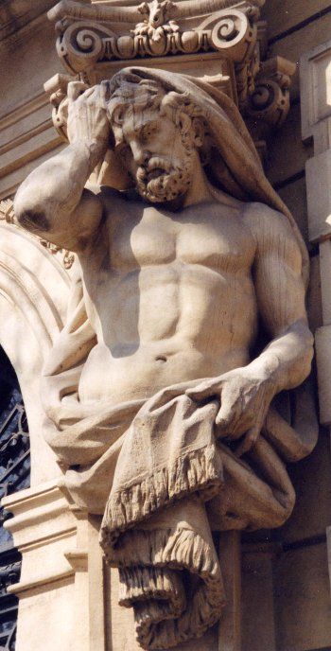
“Başım ağrıyor”

Slide 20
YERİ
Başınızın neresinde, gösterir misiniz?
Başınızın hangi bölgesinde, tanımlar mısınız?......

Slide 21
YAYILIMI
Başka bir yere yayılıyor mu?
Ağrı başka bir yere vuruyor mu?
Nereye yayılıyor?

Slide 22
ÖZELLİĞİ
“ Nasıl bir ağrı bu, tarif edebilir misiniz?”
Örneğin, zonklama tarzında mı, bıçak saplanır gibi mi, künt mü, baskı hissi şeklinde mi..? Hangisine daha çok benziyor?
Sürekli mi yoksa gidip geliyor mu, yani bir şiddetlenip bir hafifliyor mu?

Slide 23
ŞİDDETİ
Şiddeti nasıl?
Baş ağrısı olduğunda sizi nasıl etkiliyor?
Bildiğiniz en şiddetli ağrıya 10 puan verirsek bu ağrıya kaç puan verirsiniz?

Slide 24
SÜRESİ
Ne zamandan beri başınız ağrıyor?
Başladığında ne kadar sürüyor?
Aniden mi başlıyor yoksa hafif başlayıp şiddetleniyor mu?
İlk defa mı oldu, yoksa daha önce de olur muydu?

Slide 25
SIKLIĞI
Ne sıklıkla oluyor?
Her gün mü?
Son 1 haftada kaç kez? Son 1 ayda kaç kez?
Sıklığında değişiklik var mı?
Şiddetinde değişiklik var mı?
Aralıklı? Sürekli? İlerleyici?

Slide 26
ORTAYA ÇIKARAN/ARTTIRAN FAKTÖRLER
Baş ağrısını başlatan şeyler var mı?
Baş ağrısını arttıran şeyler var mı?
(örneğin sorun diş ağrısı ise sıcak, soğuk, yemek yeme arttırabilir)

Slide 27
HAFİFLETEN/ GEÇİREN FAKTÖRLER
Baş ağrısı nasıl geçiyor?
Baş ağrısını neler hafifletiyor? Sizi rahatlatan şeyler nedir?
Baş ağrısını geçirmek ya da hafifletmek için bir şey yaptınız mı? Ne yaptınız?

Slide 28
ÖZETLE
Direkt sorularda uyulması gereken birkaç prensip vardır.
Sorular genelden özele doğru gitmelidir.
Örneğin, sıra şu şekilde olabilir:
Göğüs ağrınız neye benziyordu?.....
Ağrıyı nerede hissettiniz? .........
Bana gösteriniz..

Slide 29
Yine özetle:
“Dinlenmeden kaç basamak merdiven çıkabilirsiniz?” sorusu,
“Merdiven çıkarken zaman zaman durarak dinleniyor musunuz?” sorusundan daha iyidir.

Slide 30
Ve fakat….
Bazen hastalar yardım etmeden hastalıklarının belirtilerini tarif etmede güçlük çekerler.
Burada peşin hüküm vermeyi en aza indirmek için birden çok seçeneği olan cevaplar öne sürülmelidir.
“Ağrınız künt mü, şiddetli mi, ezici mi, yakıcı mı, zonklayıcı mı yoksa başka türlü mü?

Slide 31
Amacımız:
Problemin hasta ve hekim tarafından aynı şekilde algılanmasını sağlamak.

